Slide 1
A játék vezérlőelemei
A
Mozgás balra
D
Mozgás jobbra
S
Guggolás
SPACE
Ugrás
SHIFT
Sprintelés
E
Interakció a felvehető tárgyakkal
T
Grappling Hook

Slide 2
Magasság
t
t
Idő
t = t

Slide 3
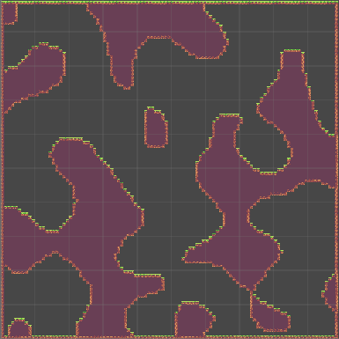
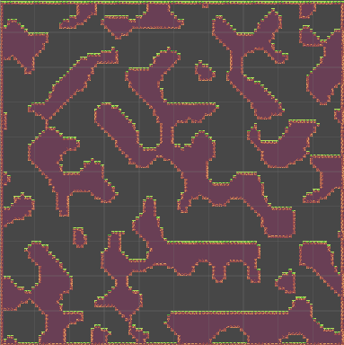
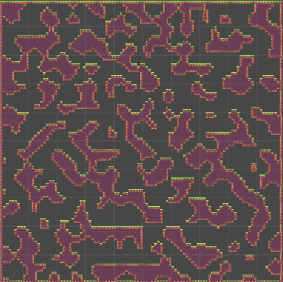
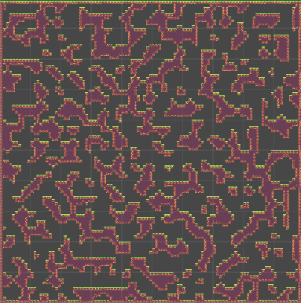
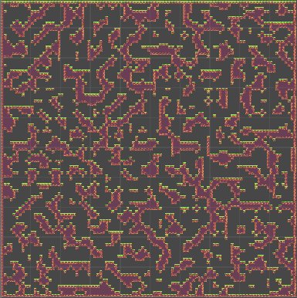
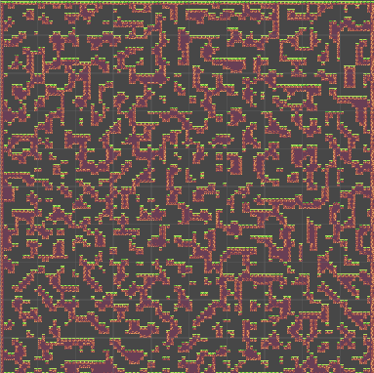
Modifier értékek | 0,05 | 0,10 | 0,15
Legenerált térképek
Modifier értékek | 0,20 | 0,25 | 0,30
Legenerált térképek

Slide 4
Von Neumann szomszédság
Sz
Sz
C
Sz
Sz
C = Cella
Sz = Szomszéd

Slide 5
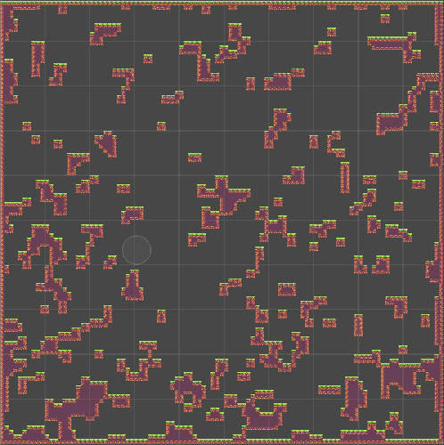
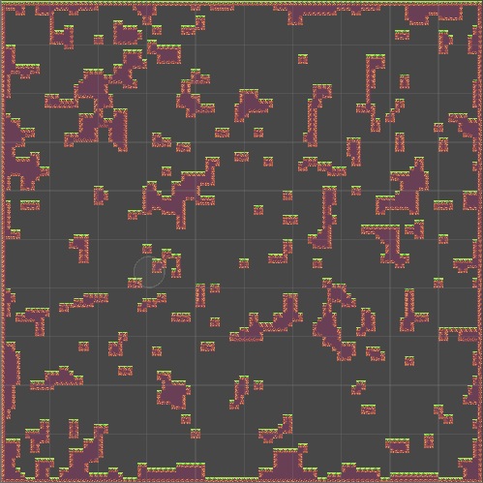
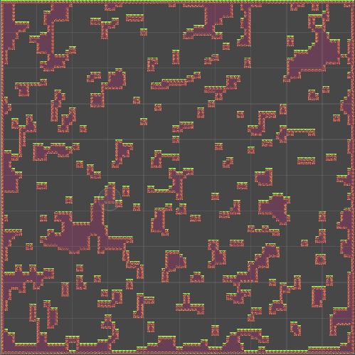
smoothIterations értékek | 10 | 20 | 30
Legenerált térképek
requiredFloorPercent értékek | 40 | 40 | 40

Slide 6
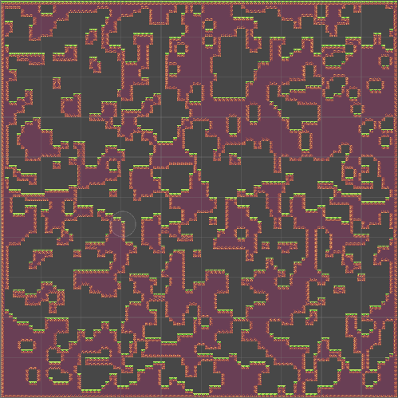
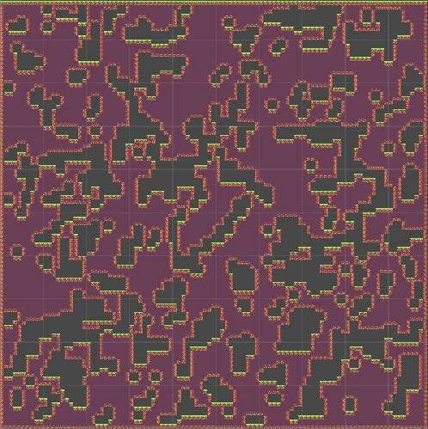
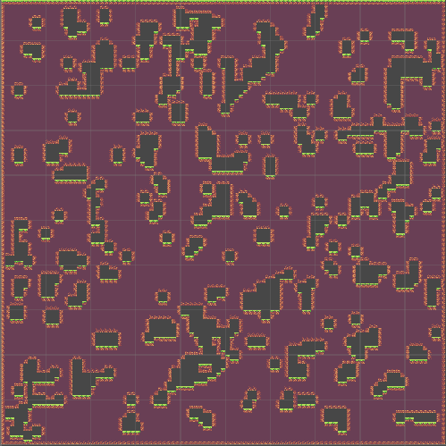
smoothIterations értékek | 20 | 20 | 20
Legenerált térképek
requiredFloorPercent értékek | 50 | 55 | 60

Slide 7
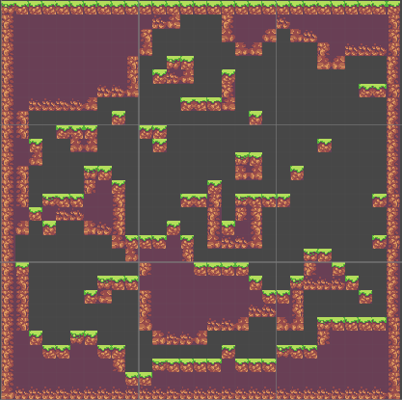
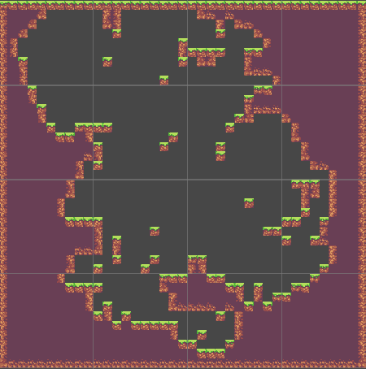
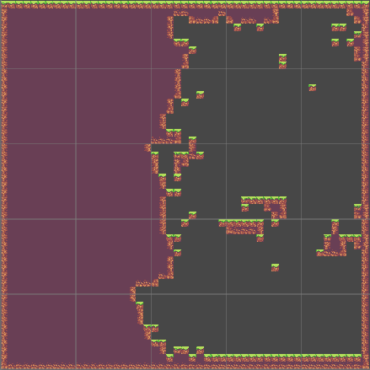
requiredFloorPercent értékek | 45 | 45 | 45
Legenerált térképek
Térkép méretei | 30x30 | 40x40 | 50x50
Térkép méretei | 30x30 | 40x40 | 50x50
Lépésszám | 999 | 2952 | 6465
Futási idő (milliszekundumban) | 0,0819 | 0,1504 | 0,264

Slide 8
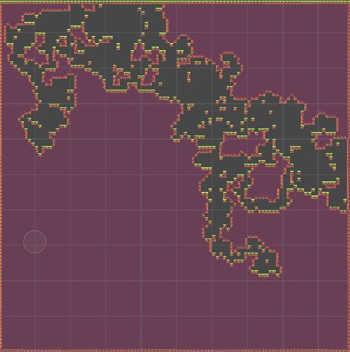
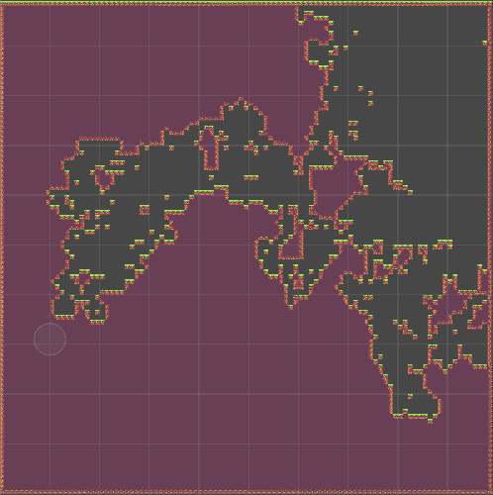
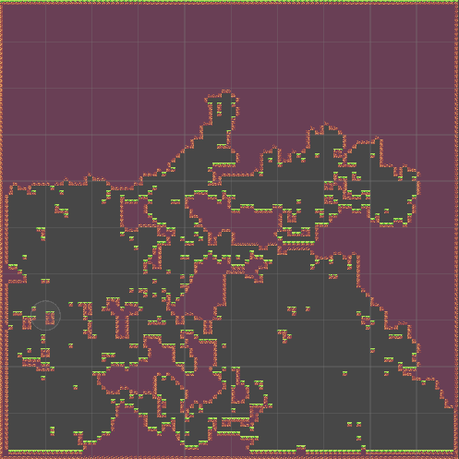
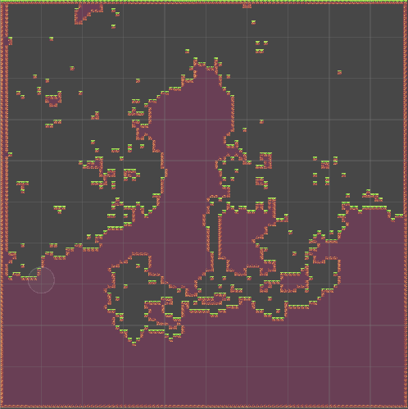
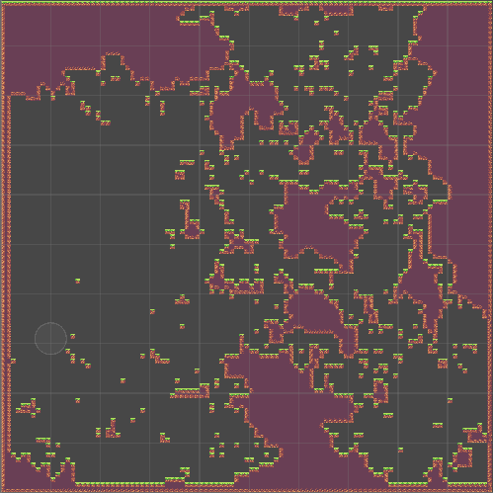
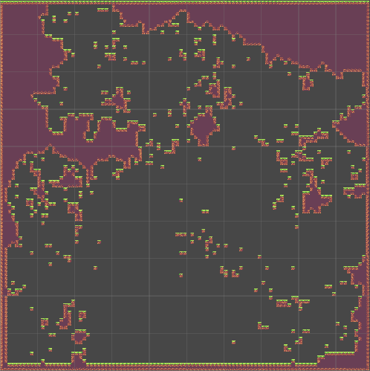
requiredFloorPercent értékek | 20 | 30 | 40
Legenerált térképek
requiredFloorPercent értékek | 50 | 60 | 70
Legenerált térképek

Slide 9
requiredFloorPercent érték | 20 | 30 | 40 | 50 | 60 | 70
Lépésszám | 7831 | 13205 | 22200 | 32256 | 41356 | 47920
Futási idő (milliszekundumban) | 0,3245 | 0,5123 | 0,8032 | 1,3124 | 1,4828 | 1,6832

Slide 10
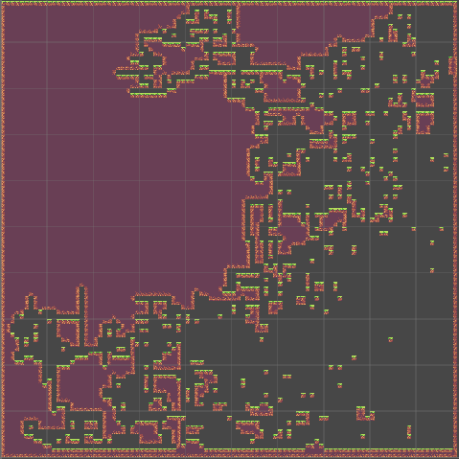
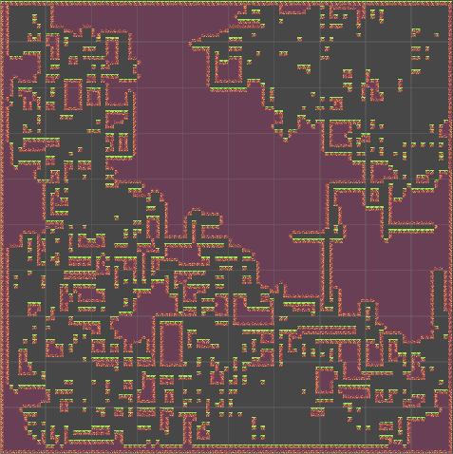
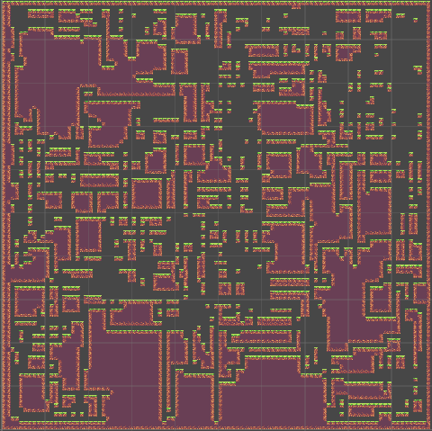
bias értékek | 0,6 | 0,7 | 0,8
Legenerált térképek
requiredFloorPercent értékek | 45 | 45 | 45
Térkép méretei | 100x100 | 100x100 | 100x100
bias értékek | 0,6 | 0,7 | 0,8
Lépésszám | 11341 | 9374 | 9156
Futási idő (milliszekundumban) | 2,2295 | 1,9496 | 1,8217

Slide 11
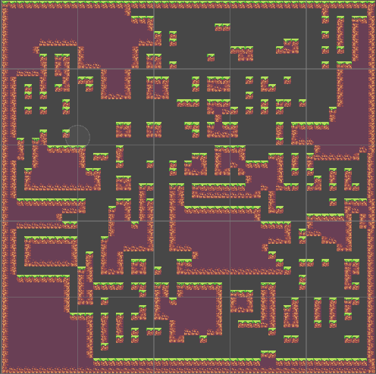
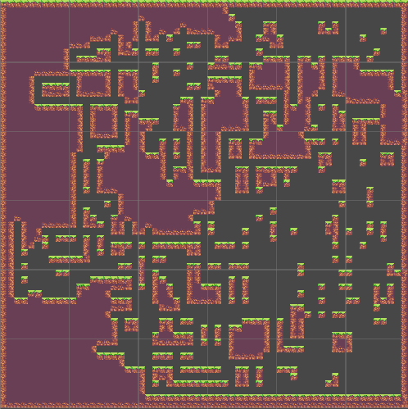
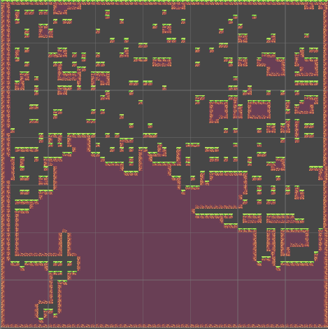
bias értékek | 0,7 | 0,7 | 0,7
Legenerált térképek
requiredFloorPercent értékek | 45 | 45 | 45
Térkép méretei | 50x50 | 60x60 | 70x70
Térkép méretek | 50x50 | 60x60 | 70x70
Lépésszám | 2298 | 4083 | 5536
Futási idő (milliszekundumban) | 0,6599 | 1,0241 | 1,4310

